Slide 1
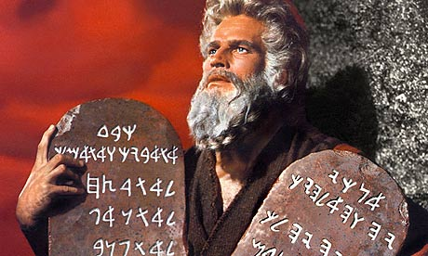
基督徒与
摩西法律
救恩论：上帝的救赎计划
Dr. Rick Griffith • 新加坡神学院 • BibleStudyDownloads.org

Slide 2

快速法律测验…
11
    是/否 如果旧约里某些法律没在新约里重复，基督徒应该保持
    是/否 本来是有两种法律：道德法律(十诫)与仪式/民用的法律
    是/否 基督徒还需遵守安息日
    是/否 今天的基督徒还需遵守十诫
    是/否 全部的基督徒需要实践奉献
    是/否 今天的基督徒不可吃血腥(如酿豆腐，血布，在农历新年 所有的猪血和鸭血)
    是/否 信徒不应根据旧约法律向其他基督徒收利息
    (申命记 23:19; 出埃及记 22:25; 利未记 25:36-37;
    以西结书 18:8, 13, 17; 22:12; 箴言 15:5; 28:8)

Slide 3
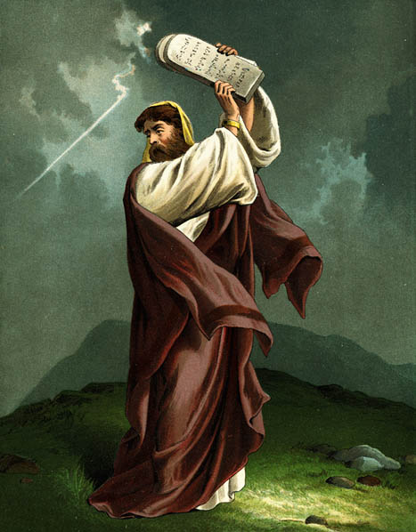
B. “法律”的定义
110
摩西五经作为一本书
摩西五经作为五本书
全个旧约
法律的文献
(出埃及记20–申命记33)

Slide 4
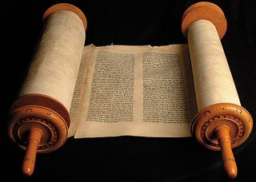
C. 基督徒与法律的关系
110

Slide 5
罗马 7
信徒脱离律法而或自由

Slide 6
义带来成圣(Rom. 6–8)
154
基督的血怎样应用在我们身上?
“正如丈夫死后，妻子就不再与他有婚姻关系，基督徒亦是如此，不再律法之下”
(John A. Witmer, “Romans,” in BKC, 2:465).
6章
新基础
––
身份
7章
新关系
––
自由

Slide 7
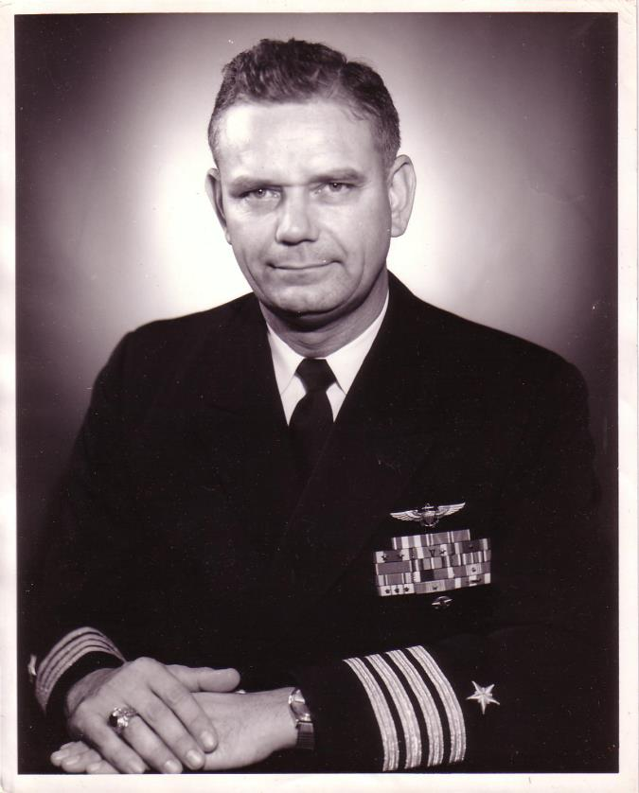

结婚
1955
海军中校
Harold F. Griffith (即：爸爸)
海军少尉
Joyce I. Griffith (即：妈妈)
Notes:
这个故事，当然，必须从我的父母开始，他们在海军满足。
他们有一个小男孩（我的哥哥鲍勃），然后被调派到日本。

Slide 8
离婚
1962
海军司令
Harold F. Griffith
(即：爸爸)
社会福利工作者
Joyce I. Griffith
(即：妈妈)
Notes:
在我弟弟的诞生后，我妈妈认为我的爸爸其实是嫁了给海军，所以她与他离婚。讽刺的是，她成为社会工作者，去帮助重建其他人的家庭。

Slide 9
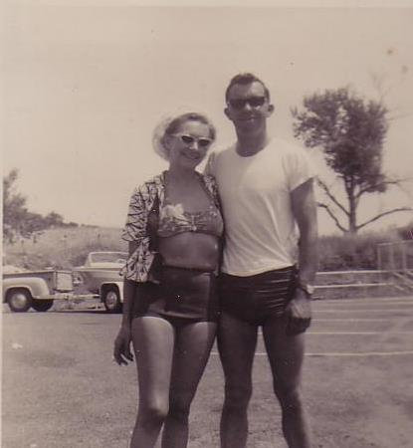
再次离婚…
Notes:
但是他们的争吵变得无法忍受，所以我的妈妈跟他离婚了。

Slide 10

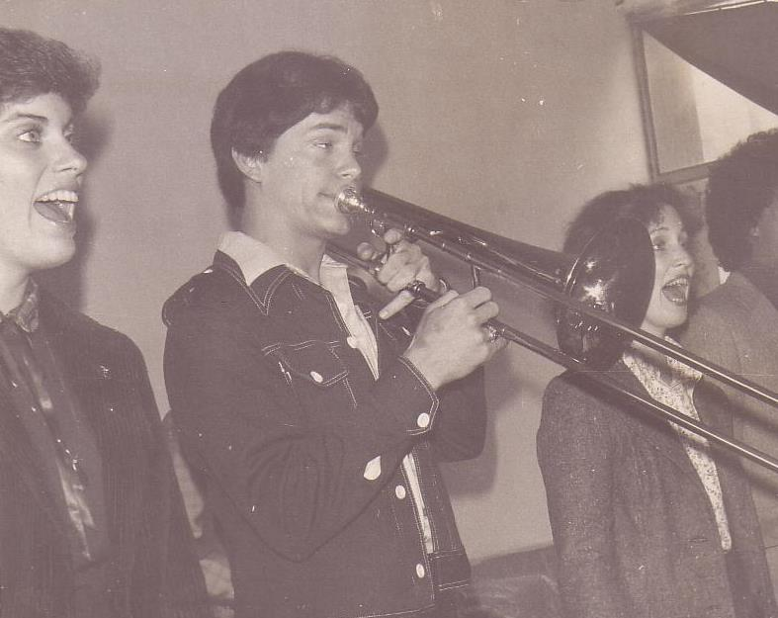

苏珊和我, 1982
Notes:
神也开始睁开我的眼睛看到在我旁边唱歌的女人！她最初看不起我，但经过一年左右，她看到了亮光。这是我们的订婚照。 1983年我们回到了美国..

Slide 11
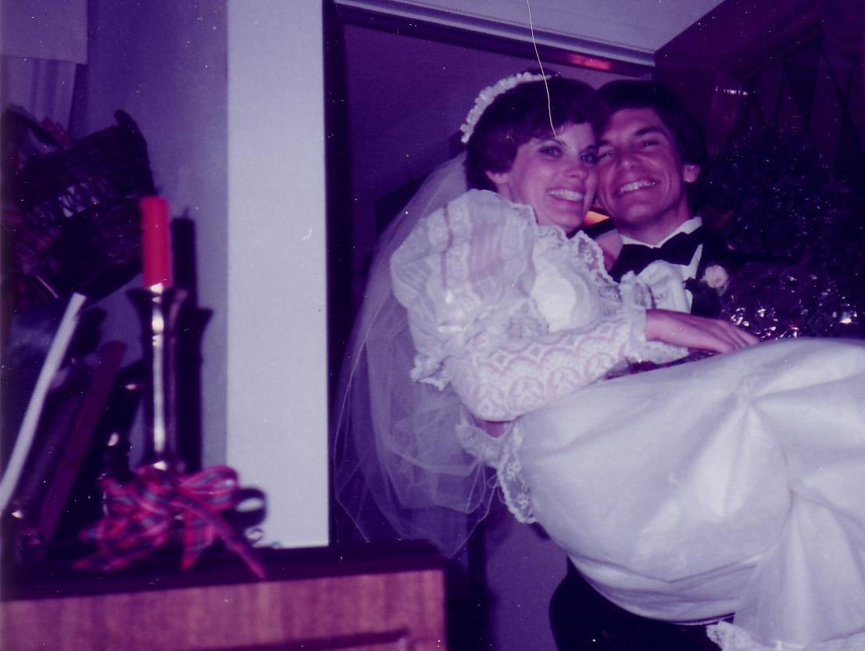
婚礼:
一九八三年
十二月三十日
Notes:
我娶了她，带她到达拉斯神学院数天以后。三年后，我们的第一个儿子在他爷爷的70岁生日当天出生，所以我们给苏珊的父亲的荣誉，叫他起名作库尔特。我还牧养教会，有一个国际学生事工，担任院牧。

Slide 12
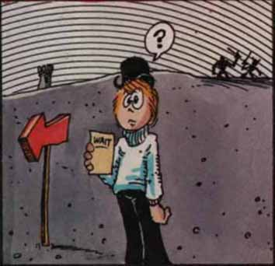

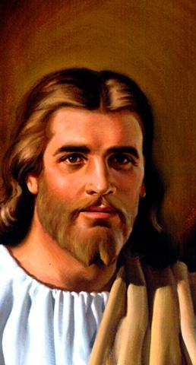
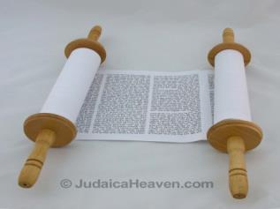

什么样的“婚姻关系” (7:1-6)?
154a
律法
基督前的婚姻关系
(罗 7:1-4a)
基督后的婚姻关系
(罗 7:4b-6)
Notes:
我们是新娘，以往嫁给了律法（BC=公元前)
但是，我们在基督里死了，因此现在从这律法中被释放。
现在，我们与基督结婚（7:4）（公元后）。

Slide 13
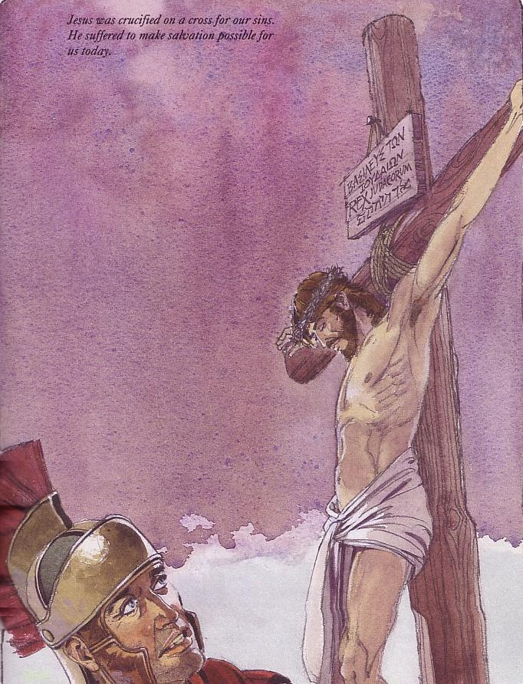
既然我们已与基督“联合”，基督的死使我们脱离了律法的“约束” (罗 7:4, 6)
154a

Slide 14
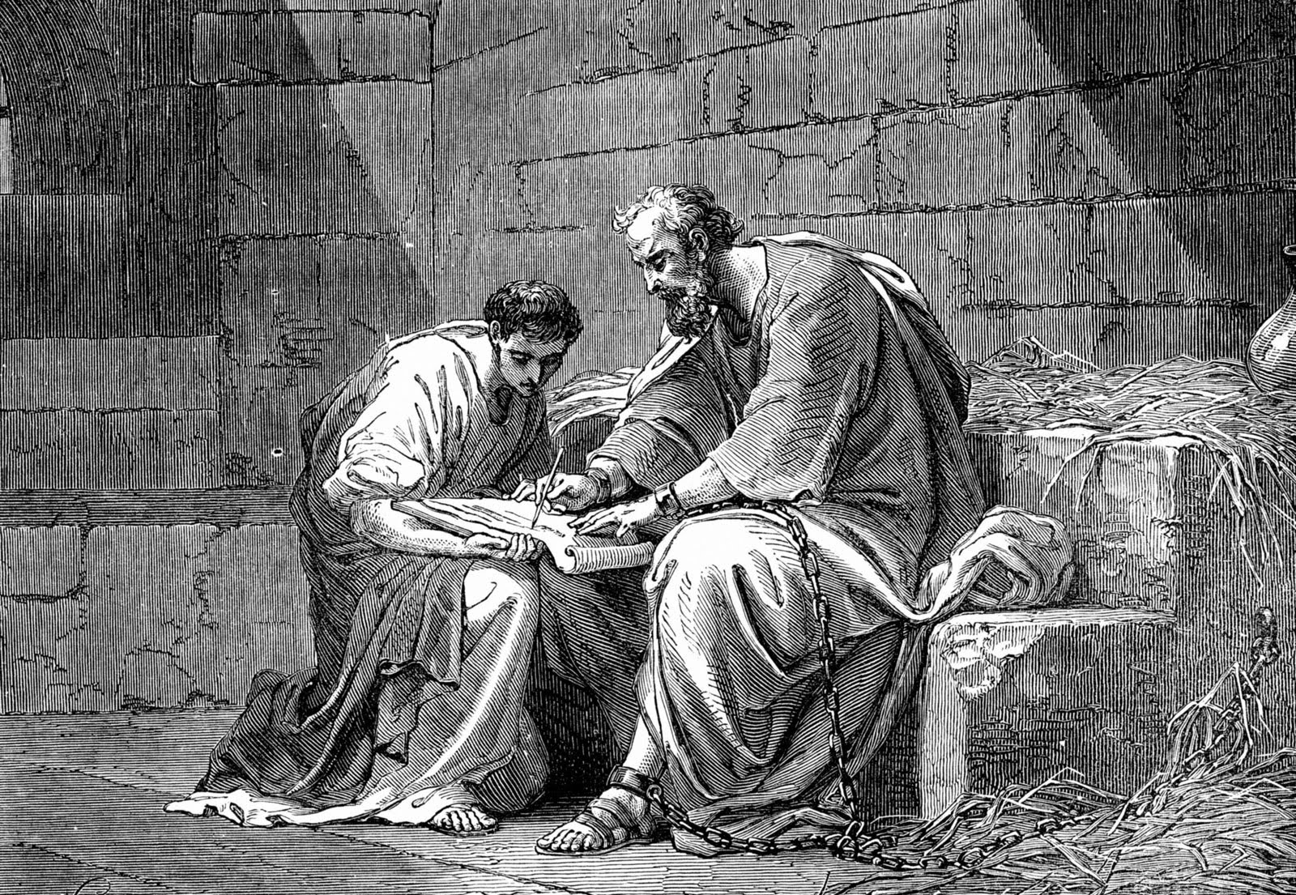
保罗不在律法之下
“对犹太人，我就作犹太人，为了要得着犹太人；对律法以下的人，虽然我自己不在律法之下，还是作了律法以下的人，为了要得着律法以下的人。”
哥林多前 9:20 CNV

Slide 15
希伯来书 8:13
¹³ 神既然说到“新”的约，
就是把前约当作旧的了；
那变成陈旧衰老的，
就快要消逝了。
陈旧过时
主后 33
希伯来书，其著作写于
主后 67-68
消逝于
主后 70

Slide 16
国度与契约时间表
9g
国度概念的教导...
亚当与神同掌权（ 创. 1:26, 28; 2:19)
撒旦自以为神统治着这个世界 (创. 3:15;
2 Cor. 4:4)
神与亚伯拉罕立约透过以色列成为“祭司的国度”重新建立人的统治权 (创. 12:1-3; 出. 19:6)
以色列失去祭司国度的见证，于是被掳受外邦统治
以色列拒绝弥赛亚国度的邀请(太. 12:41-42; 23:37-39)
耶稣藉着教会以神奇的方式扩展张他的国度（太.13）
基督得胜以色列的仇敌，以色列全家都要得救（罗11:26-27）
基督与众圣徒一同掌权（弗1:9-10; 启20:1-6; 22:5下）
人的堕落 (创 3)
诺亚之约
创世记 6:18; 9:8-17
土地之约
以色列
教会
弥赛亚国度
民族的焦点)
“新人” (弗2:15)
千禧年永恒
土地
创世记 15:18 (参：申30:1-10)的应许:
从埃及哇地至幼发拉底河流域(赛27:12)
被掳归回／重建之后，土地永久占有权(创17:8)
因着巴勒斯坦地全世界蒙祝福 (赛14:1-2)
以色列因着拒绝弥赛亚受审判被赶逐出应许之地 长达19世纪（主后70－1948）现在部分恢复（结37:1-7）
完全恢复（结37:8-28) 耶路撒冷世界的首府(赛 2:1-5)
新耶路撒冷
(启 21)
大卫之约
基督是教会的头，教会是属灵的圣殿（2:19-22; 林后6:16)
基督作王与众圣徒统治全世界
基督将国度呈递给天父（林前15:24）
亚伯拉罕之约
塞缪尔下7:12-16 永久的应许:
儿子 (“家室”永不遭废弃)
国 (政治王朝)
宝座 (后裔接续掌权)
圣殿 (儿子来建造)
创世记 12:1-3
后裔
新约
在民族复兴之际，新约的五个内容均得以实现（亚8）
一切都更新了！（启21:5）
杰里迈亚书31:31-34 应许:
赦免
圣灵内住
新心，新人，新思想
以色列与犹大重新统一
不需要传福音
新约前三项取代摩西律法（路22:20; 林后3:6)
祝福
摩西之约
十字架废除、成就、取代了律法(罗7:1-6;1 林前9:19-21; 希8:13)
第五版
2006年3月14日
暂时的（加3:19）、有条件的，显明人的罪（罗7:7）并规范以色列人（加3:23-25）
经文突出强调双重国度之约。以色列的角色从亚伯拉罕到基督其内涵延伸至教会（继续中），而教会并非指“新以色列人”（不连续）以便取代以色列民族。
以色列将在基督第二次降临时信靠基督从而再现其世界显赫地位。

Slide 17
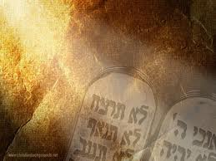
D. 法律的目的
113
    1. 它揭示和暴露了人的罪性 (加拉太书 3:19).
    2. 它揭示了神的圣洁 (彼得前书 1:15).
    它揭示了人与神友谊时的圣洁标准
    (诗篇 24:3-5).
    它监督了以色列人被赎回后在体格，精神和心灵上的发展，一直到他在基督里得成熟.
    (加拉太书里3:24)
    J. Dwight Pentecost, “The Purpose of the Law,” Bib Sac 128 (July 1971): 227-33

Slide 18
D. 法律的目的
113
    它使人民统一，让他们在自愿服从神的法令之下建立了国家
    (出埃及记 19:5-8; 申命记 5:27-28).
    6. 它使以色列与其他的国家有分别，让他们 成为一个祭司国家来把神的真相调解
    给这些国家(出埃及记 31:13).
    7. 虽然以色列人已担任被赎回的身分， 法律 提供有关于罪的原谅，让以色列人恢复得 神的友谊 (利未记 1–7).
    J. Dwight Pentecost, “The Purpose of the Law,” Bib Sac 128 (July 1971): 227-33

Slide 19
D. 法律的目的
113
    8. 它让以色列人以被赎回的身分崇拜神
    (利未记 23).
    它考验了某人是否在神的王国或神权政治之下(申命记 28)。 若是有信心就会服从而得祝福；若是没信心就不服从而得判断.
    10.它揭示了耶稣基督(牺牲制度里的类型；
    路加福音 24:27)
    J. Dwight Pentecost, “The Purpose of the Law,” Bib Sac 128 (July 1971): 227-33

Slide 20
解读和传播法律文学
36
解读：研究法律命令背后的意图，问，“为什么这个命令在以色列给？”
主张：说明上帝的性格的一般原则规定法律的意图。
应用：展示这一原则与现代平行情况的关系.

Slide 21

阐述旧约法律的建议策略
112
原理: 普遍真理
理解:
命令幕后的意图
用途:
现代的并行情况

Slide 22
阐述旧约法律的建议策略
112
神授的偷窃行为？
“你进了邻舍的葡萄园，可以随意吃饱了葡只
是不可装在器皿中.
你进了邻舍站着的禾稼，可以用手摘穗子，只
是不可用镰刀割取禾稼.” (申命记 23:24-25)

Slide 23
阐述旧约法律的建议策略
112
原理: 神需要他的人民给弱势社群机会营生
理解:
不要在田的角落收成因为神对贫困的人有同情，让他们搜集食物
用途:
作为雇主何你应该给贫困人机会自食其力

Slide 24
阐述旧约法律的建议策略
112
原理: 神允许拿小件的东西因为他对人的需要
比人的财产还要关心
理解:
不要偷你邻居的庄稼,同时你也不需把偷窃行为 怕到你变得可笑
用途:
作为客人，你不必害怕去拿给予你的食物，但你也不应该暗暗的打包午餐或偷些毛巾！

Slide 25
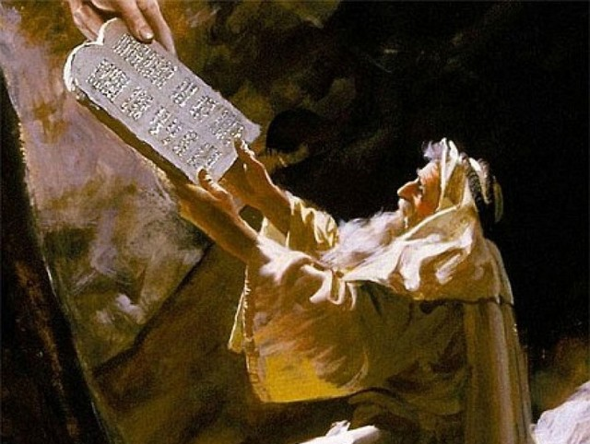
十诫是摩西之约的核心

Slide 26
出 25-31 章
7
律法 (TORAH)
敬虔教育的三个方面:
道德: 十诫 — 现今法律系统的根基
民事: 人民如何在新的社会结构中
彼此相处
礼仪：人民如何在新的社会结构中
敬拜上帝
十戒是否是道德律？
摩西
出埃及
西奈山
德 – 民 – 礼
40
学生手册第26-29页
13

Slide 27

道德法意味着上帝的规则适用于。。。
每个时间段
每一种文化
每个地方
每个人

Slide 28
摩西的律法对我适用吗？
174i
光谱适用性的程度*
神律 | 改革宗 | 更重的问题 | 修改过的路德宗 | 时代主义
律法完全的适用
律法完全废除
此图表总结了赤柱; 冈德里主编“律法与福音的五个看法”(大大急流城: 宗德文出版社，1996年)。每位作者提出了他的观点和回应其他四种观点。一般来说，1、2 的看法是相似，都为改革派 (强调新约和旧约之间的连续性) 。这两种观点反对意见 3至5，都强调不连续性。在我看来，时代论观点有最值得赞扬，因法律在新约从不会拆分为组件部分，这一观点明确区分以色列与教会。再者，将安息日 (星期六) 改到周日即不一致，但旧约犯安息日处罚 (即被乱石砸死; 参看出 31: 14-15; 35:2)今日却不适用。下面的图表是改编自 Lee Hwee Chin “旧约纵览“未出版的研究论文"法律今天的适用性“，新加坡: 新加坡神学院，2001年，1。

Slide 29
摩西的律法对我适用吗？
174h
时代主义 | 时代主义 | 时代主义 | 时代主义 |  | 时代主义 | 时代主义
律法是什么？ | 与3-5有同定义 | 身子从创造的口述或写的指示 | 五经（创-申）里给的摩西律法但在其他处的旧约也放大
律法是给谁？ | 选民 （以色列=教会） | 所有人类 （以色列=教会） | 信徒 （以色列与教会） | 信徒 （以色列与教会） |  | 单单以色列（以色列不等于教会）
律法哪部分对今天适用？ “道德律法”？ （就是十诫） | 所有道德律法在每个时代只合用于神的自民；因此所有的选民应该遵守犹太安息日（星期六，基督前）或者“基督徒安息日,”（星期天，基督后） | 所有道德律法在每段时代对信徒与非信徒适用（例：每个人，包括从创造的非信的外邦人-应该遵守安息日或“基督徒安息日,”星期天） | 所有从神性格出的道德律法： 十诫 利18-19（性）（就是安息日是必需的，因为以色列的国度制与性交的严禁还适用） | 就如时代主义，摩西律法完全废除；但他道德的内容供应基督徒生活方式好指南，虽然基督通过圣灵的事工对今天的信徒有最后的言；没有固定的遵守安息日(?) |  | 摩西之前的神的“道德律法”现在称为“基督的律法”（加六2）他通过圣灵的存在治理信徒。律法不轻易分成部分并完全地不使用（罗七1-6; 林前九19-21; 来八13）包括安息日（西二16-17

Slide 30
摩西的律法对我适用吗？
174h
时代主义 | 时代主义 | 时代主义 | 时代主义 |  | 时代主义 | 时代主义
民用律法? (九十四发) | 全部适用 （例：今天的法律应该判奸淫死） | 一些适用 （例：还须十一奉献和不收信徒利息） |  | 司法原则（不是律法）适用因为既然所有道德律法涵盖所有司法与礼仪律法 |  | 现在只有原则是用因为摩西律法只是给以色列
礼仪律法？ | 所有5观都认同礼仪方面如献祭制度与犹太祭司身份以北耶稣基督已完成
亚伯拉罕之约与摩西之约有什么关系？ | 两个都是神的“恩之约.”他们包含同样与神救恩的关系的观点，是摩西之约直到今天还适用 | 摩西之约被加入亚伯拉罕之约；两个还是适用，虽然他们的内涵相似但形式与用途不同 | 摩西之约是特定给以色列但他的道德原则海狮队在亚伯拉罕之约下的信徒有相关 | 就如现代主义，摩西之约有附条件但亚伯拉罕之约没有；摩西之约是暂时的框架说明是以色列在律法时代顺服 |  | 摩西之约管制以色列生活使得她能体会到亚伯拉罕之约的祝福，但摩西之约不再有效因为基督已经完成了

Slide 31
摩西的律法对我适用吗？
174i
时代主义 | 时代主义 | 时代主义 | 时代主义 |  | 时代主义 | 时代主义
优点 | 旧约与新约的连续性 欲望道德能与所有生命有关系 看重律法的好方面 | 旧约与新约的连续性 显示摩西律法是预示基督 看到非信徒对律法的犯罪角色 | 一些律法方面有圣经的支撑（就是道德）比起其他更重（太二三23） 利未记18-19的圣洁法典出于神 | 解释强调新约下的基督的律法（加六2） 说明在新约重复旧约律法的是使用的 使用率法原则 |  | 根据圣经的是摩西律法源于西奈并且与基督的死结束，为暂时的保管人或家庭教师（加三19; 24-25) 清楚区别以色列与教会 提倡者继续在基督的律法带领

Slide 32
摩西的律法对我适用吗？
174i
时代主义 | 时代主义 | 时代主义 | 时代主义 |  | 时代主义 | 时代主义
缺点 | 把律法分成道德，民用与礼仪是没有圣经根据的 错误领导使用神的命令来怙恶不悛人 “律法”不需要全都是摩西的（自然律法与基督的律法也存在） 新约从不用旧约来处理民用事物 律法定人有罪（林后三9） | 把律法分成道德，民用与礼仪是没有圣经根据的 以不同方式使用“律法”是不一致与混乱的 今天须遵守安息日是矛盾新约（西二16-17） 不清楚如果道德律成为基督的律法 合并以色列与教会 | 把律法分成道德，民用与礼仪是没有圣经根据的 任意挑律法的部分为需要的 十诫与利18-19的选择对于道德律法是太狭窄 | 寻求教导不可分性的律法同时秉持他得到的内容 太偏激说明律法对于今天完全不适用 无法看到福音在旧约标定律法与福音为分明月连续的时代 |  | 区分律法的歧视方面（永恒，显示神的性质）从管理（暂时，统治以色列）是不能分离的代码区分-如果旧约律法果然是统一的，那为什么分成两处？ 律法不是无效反而巩固了律法（罗三31）

Slide 33
十 诫
155l
#
旧 约 的 命 令
新 约 的 重 复
1
“神吩咐这一切的话说：我是耶和华─你的神，曾将你从埃及地为奴之家领出来。除了我以外，你不可有别的神。”
(出廿:1-3)
“诸君，为甚么做这事呢？我们也是人，性情和你们一样。我们传福音给你们，是叫你们离弃这些虚妄，归向那创造天、地、海、和其中万物的永生神。”
(徒十四:15; 最少提到五十次).
2
“不可为自己雕刻偶像，也不可做甚么形像彷佛上天、下地，和地底下、水中的百物。不可跪拜那些像，也不可事奉他，因为我耶和华─你的神是忌邪的神。恨我的，我必追讨他的罪，自父及子，直到三四代；爱我、守我诫命的，我必向他们发慈爱，直到千代。” (出廿:4-6).
“小子们哪，你们要自守，远避偶像！”
(约前五:21; 参帖前一:9; 启二:14, 20; 九:20; 在新约被提到十二次).
*这表是延伸自 Lewis Sperry Chafer, Systematic Theology, 4:209-10
3
“不可妄称耶和华 ─ 你神的名；因为妄称耶和华名的，耶和华必不以他为无罪。” (出廿:7).
“我的弟兄们，最要紧的是不可起誓；不可指着天起誓，也不可指着地起誓，无论何誓都不可 起。你们说话，是，就说是；不是，就说不是，免得你们落在审判之下。 ” (雅五:12; 四次).

Slide 34
十 诫
155l
#
旧 约 的 命 令
新 约 的 重 复
4
当记念安息日，守为圣日。六日要劳碌做你一切的工，但第七日是向耶和华─你神当守的安息日。这一日你和你的儿女、 仆婢、牲畜，并你城里寄居的客旅，无论何工都不可做；因为六日之内，耶和华造天、地、海，和其中的万物，第七日便安息，所以耶和华赐福与安息日，定为圣日。(出廿:8-11)
新约没有要求基督徒遵守这个诫命。
但是，有一段经文明确的禁止强逼信徒遵行此诫命 “所以，不拘在饮食上，或节期、月朔、安息日都不可让人论断你们。这些原是后事的影儿；那形体却是基督。”
(西二:16-17; 零次)
5
当孝敬父母，使你的日子在耶和华─你神所赐你的地上得以长久。 (出廿:12).
“你们作儿女的，要在主里听从父母，这是理所当然的。要孝敬父母，使你得福，在世长寿。这是第一条带应许的诫命。 ”
(弗六:1-3; 太十五:4-6; 十九:19; 可七:10; 十:19; 六次).
6
“凡恨他弟兄的，就是杀人的；
你们晓得凡杀人的，没有永生存在他里面。 ”
(约壹三:15; 参太十九:18; 可十:19; 路十八:20;
罗十三:9; 雅二:11; 六次).
不可杀人。(出廿:13).

Slide 35
十诫
155l
#
旧 约 的 命 令
新 约 的 重 复
7
“不可奸淫。” (出廿:14)
“婚姻，人人都当尊重，床也不可污秽；因为苟合行淫的人，神必要审判。”
(希十三:4; 参可十:19; 十二次).
律法(十诫)已经完成它的工作， 藉着“不可贪心”
显明人的罪（罗七：7），信徒因着与基督联合
就向该律法死（七：4，6）。既然十诫是一个整体，
基督徒也当在其他的九条诫命上死。
8
“不可偷盗。” (出廿:15)
“从前偷窃的，不要再偷；总要劳力，亲手做正经事，就可有馀分给那缺少的人。 ”
(弗四:28; 参太廿七:64; 可十:19; 路十八:20; 罗十三:9; 多二:10; 六次).
9
“不可作假见证陷害人。” (出廿:16)
“不要彼此说谎；因你们已经脱去旧人和旧人的行为，”
(西三:9; 参弗四:25; 四次).
10
“不可贪恋人的房屋；也不可贪恋人的妻子、仆婢、牲畜，并他一切所有的。”
(出廿:17).
“于是对众人说：你们要谨慎自守，免去一切的贪心，因为人的生命不在乎家道丰富。” (路十二:15; 罗七:7; 十三:9; 弗五:3; 雅四:2; 彼后二:3, 14; 九次).

Slide 36
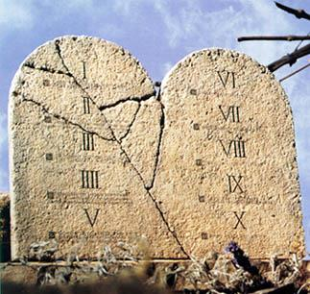
小组讨论…
在哪些方面,今日信徒仍然试图按照摩西的律法生活?
守安息日
食物的律法
十一奉献
不向基督徒收取利息
割礼

Slide 37
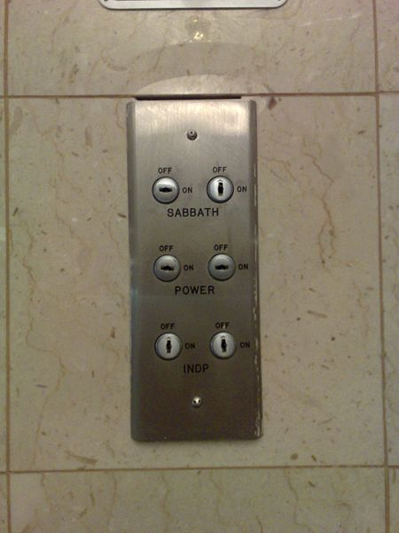
我们在加利利酒店遇上安息日
我们在安息日到达入住的酒店，因电梯停止载客，我们不得不自行提着行李爬上两层的楼梯以此庆祝我们的休息日。
Notes:
在我2007年之旅，我率领以色列，电梯被设定到的安息日状态，这意味着只会每四楼停下。

Slide 38
基督徒生活中的得胜
154a
"保罗并不认为基督徒生活一种是没有冲突的得胜或是只有冲突而没有得胜。相反，他认为基督徒的生活是在冲突中的得胜。"
“保罗与书信: 保罗的生命及教导,” 新约概观 (慕迪网上习指导), p. 7

Slide 39
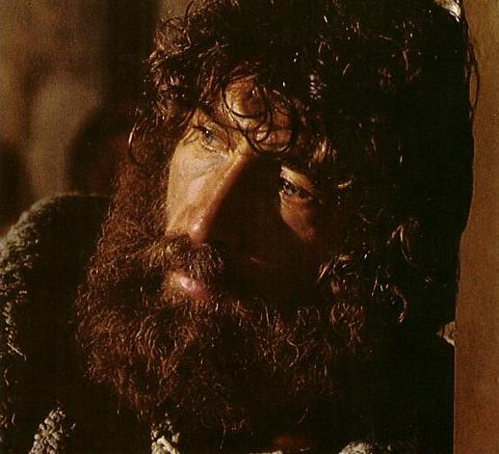
彼得例证了肉体与属灵的挣扎

Slide 40



与罪挣扎的两个观点
7:7-25
154b
信主前
信主后
信徒怎么能说 “我是罪的奴仆” (7:14):
这不符合保罗的思想：
  (6:6) “我们不再作罪的奴仆”
  (6:2) “已从罪里的了释放，并成为神的奴仆”
2. “属肉体”不是指身体的情欲而是一种生活方式 (7:5 ff.)
3. 理论的构造
  7:7-25解释7:5 (信主之前)
  8:1-17解释7:6 (信主之后)
信徒也会犯罪，因为保罗讲:
  “不要容罪在你们必死的肉体上
  权，使你们顺从肉体的私欲”
  (6:12)
保罗形容他信主之前是一种无需挣扎的生命 (加1:14、腓 3:5-6)
3. 用现在时态形容当前的挣扎
6-8 章形容成圣 (有关信主之后)
事实: 基督徒会不断地经历罪的 挣扎。

Slide 41
Black

Slide 42


救恩论链接地址 BibleStudyDownloads.org
免费获得该讲解!
圣经学习下载

